Slide 1
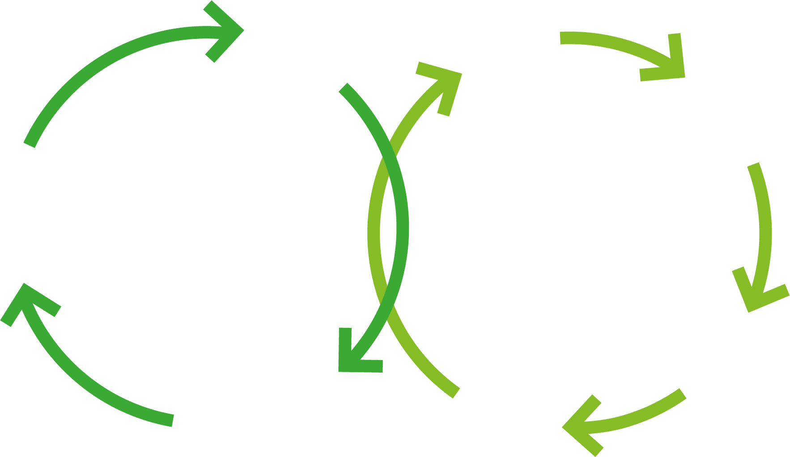
Bio- ja kiertotalous 4H-toiminnassa, esimerkkejä
Viljely, keräily
Satosankarit
Ylläpito & huolto
Helppi
Uudelleenvalmistus, tuunaus
Keppihevoset
Palauttaminen kiertoon
Taimiteko
Uusiutuvat materiaalit, biotalous
Uusiutumattomat materiaalit, kiertotalous
Uudelleenkäyttö
Kirpputori
Käyttö uudella tavalla
Safkasankarien hävikkikahvila
Kierrätys
Reilu teko

